Slide 1
Структуры и алгоритмы обработки данных
Лекция 2.8:
Кодирование и сжатие данных (окончание).
Алгоритмические стратегии.
Рысин М.Л.

Slide 2
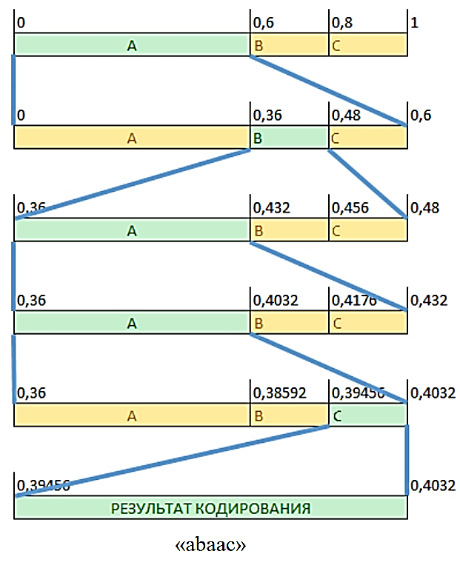
Арифметические коды (1/2)
Пусть имеется алфавит, а также данные о частотности использования символов
Рассмотрим на координатной прямой отрезок от 0 до 1 – рабочий отрезок
Разобьём его на отрезки с длинами, равными частотам использования символов
Каждый такой отрезок будет соответствовать одному символу
Возьмём первый символ из потока и найдём для него отрезок среди только что сформированных – теперь он рабочий
Разобьём его таким же образом пропорционально частотам
Выполним эту операцию аналогично для некоторого числа последовательных символов
Код – последний рабочий отрезок или любое число из него (например, 0.4).

Slide 3
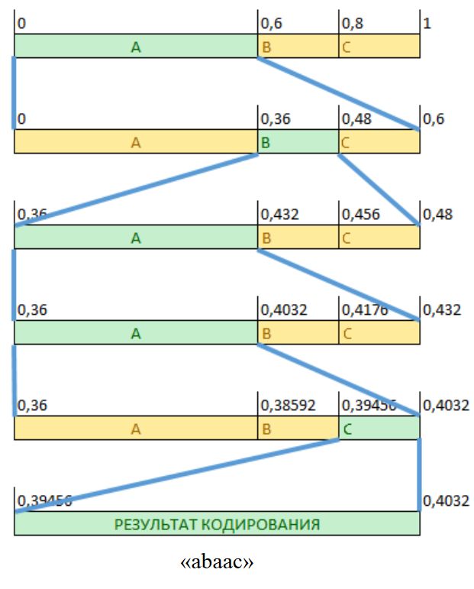
Арифметические коды (2/2)
Нет явного соответствия между символами и кодовыми словами большая гибкость алгоритма в представлении дробных частот
Качество близко к теоретическому минимуму (и при малой мощности алфавита, и при неравномерном распределении вероятностей)
При большой мощности кодируемого алфавита – медленнее метода префиксных кодов (при небольшой разнице в качестве)
В большинстве случаев префиксное кодирование более предпочтительно для практического использования.

Slide 4
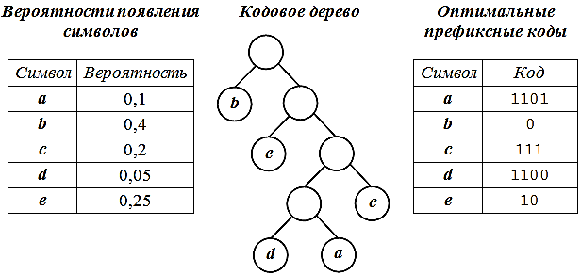
Префиксные коды
Ни одно кодовое слово не является полным началом (префиксом) никакого другого слова – гарантия однозначности декодирования
Способы построения префиксных кодов: коды Шеннона, Шеннона-Фано, Хаффмана
Длина каждого кодового слова – целое число битов → префиксные коды неэффективны на алфавитах малой мощности (2-8 символов) или при наличии символов с большой вероятностью появления (более 30-50%)
По качеству сжатия могут уступать арифметическим. →

Slide 5
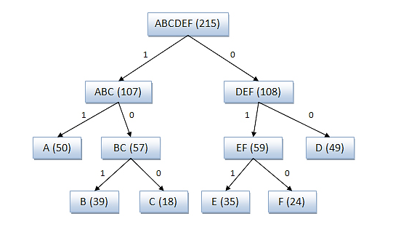
Алгоритм Шеннона-Фано
Алгоритм префиксного неоднородного кодирования
1948 – Клод Шеннон, позже Роберт Фано
Избыточность – в неоднородности распределения частот символов его (первичного) алфавита
Коды более частых символов заменяются короткими двоичными последовательностями, коды более редких — более длинными
Коды префиксные – никакое кодовое слово не является префиксом любого другого, что позволяет однозначно декодировать любую последовательность кодовых слов.

Slide 6
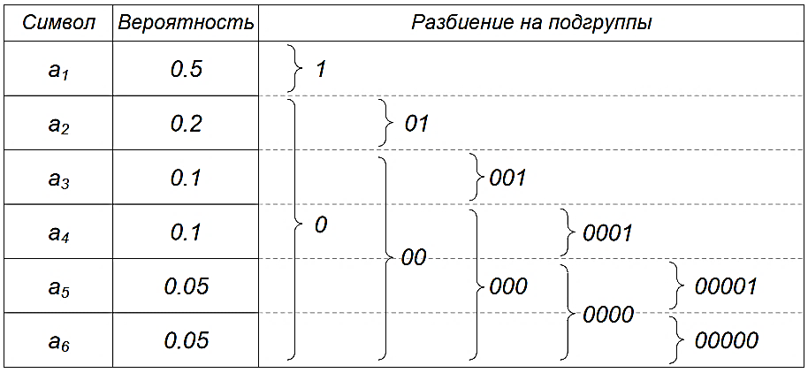
Этапы построения кодов Шеннона-Фано
Расположить все символы алфавита в порядке невозрастания вероятностей
Разделить весь алфавит на две группы так, чтобы суммарные вероятности в каждой из групп были примерно равны
Первой или верхней группе в качестве первого символа кодовой комбинации присвоить 1, второй или нижней – 0
Продолжаем процесс разделения: каждую из групп вновь делим на две подгруппы с примерно одинаковыми вероятностями
В качестве вторых символов кодовых комбинаций для верхних подгрупп выбираем 0, а для нижних – 1
Весь процесс повторяется до тех пор, пока в каждой из подгрупп не останется по одному символу (листы дерева).

Slide 7
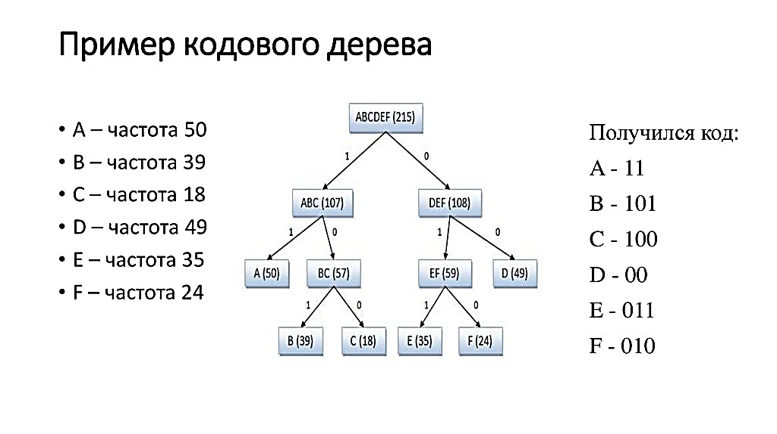
Особенности кодирования ШФ
Алгоритм Шеннона-Фано не гарантирует оптимального кодирования, более эффективным считается сжатие сходным, но более устойчивым методом Хаффмана →
В большинстве случаев длина кода ШФ, равна длине кода Хаффмана
Кодирование Шеннона-Фано на сегодняшний день не представляет практического интереса.

Slide 8
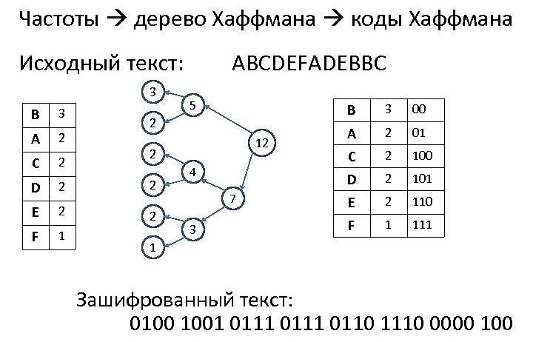
Код Хаффмана
1952 – Дэвид Хаффман
Остаётся оптимальным (в отличие от кода Шеннона-Фано)
Обладая высокой эффективностью, код Хаффмана и его многочисленные адаптивные версии лежат в основе многих методов, используемых в алгоритмах кодирования
Этапы:
Построение оптимального кодового Н-дерева
Построение отображения код-символ на основе построенного Н-дерева.

Slide 9
Кодирование Хаффмана
Расположить все символы алфавита в порядке невозрастания вероятностей
Два наименее вероятных символа объединяются в одного родителя с суммарной вероятностью → возникает новый алфавит, который также подлежит упорядочиванию
Процесс объединения продолжается до тех пор, пока в новом алфавите не останется всего два символа, порождающих единственного родителя (корень Н-дерева)
Процедура кодирования: двигаясь в обратном направлении, верхнему из объединённых символов в качестве очередного бита кодовой комбинации добавляется 1, нижнему – 0
Процесс создания кодовых комбинаций продолжается, пока не дойдёт до исходного алфавита.

Slide 10
Особенности кода
Префиксный код – ни один из кодов не является префиксом другого, они могут быть однозначно декодированы
Наиболее частый символ сообщения кодируется наименьшим количеством бит, наиболее редкий символ — наибольшим
Недостатки:
Для восстановления содержимого сообщения декодер должен знать таблицу частот кодера → длина сжатого сообщения увеличивается на длину таблицы частот
Необходимость наличия полной частотной статистики перед началом кодирования требует 2 проходов по сообщению: для построения модели сообщения (таблицы частот и дерева), другого для кодирования.

Slide 11
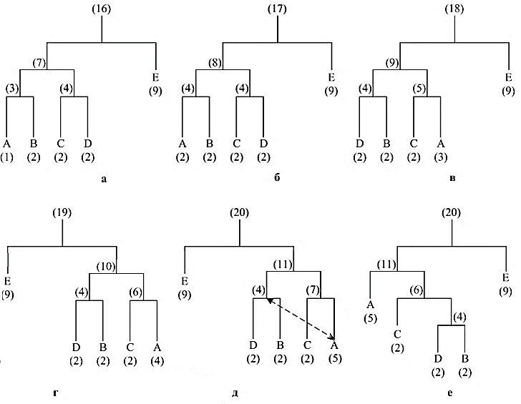
Адаптивное кодирование Хаффмана
На практике частоты символов алфавита бывают известны кодеру крайне редко
Адаптивный алгоритм позволяет не передавать таблицу кодов и ограничиться одним проходом по сообщению
Кодер и декодер согласованно динамически строят и модифицируют Н-дерево с каждым новым символом:
Первый символ записывается в выходной поток несжатым, помещается в пустое дерево, ему присваивается код
Если он встретится еще раз, в выходной поступит код, а вес листа в дереве инкрементирован (а, значит, и веса родителей до корня)
Если изменение веса нарушает упорядоченность Н-дерева, то перестраивается дерево.
Алгоритмы перестроения – Фоллера-Галлагера-Кнута (FGK) и алгоритм Виттера.

Slide 12

Применение кода Хаффмана
Кодирование Хаффмана широко применяется при сжатии данных, в том числе:
при сжатии фото- и видеоизображений (JPEG, MPEG),
в популярных архиваторах (PKZIP, LZH и др.),
в протоколах передачи данных HTTP (Deflate), MNP5 и MNP7 и др.
2013 – предложена модификация алгоритма Хаффмана, позволяющая кодировать символы дробным количеством бит — ANS.
На базе данной модификации реализованы алгоритмы сжатия Zstandard (Zstd, Facebook, 2015—2016) и LZFSE (Apple, OS X 10.11, iOS 9, 2016).

Slide 13
2. Словарное кодирование
Основано на разбиении данных на подстроки (слова) и замене их на их индексы в словаре
К данной группе относятся алгоритмы семейств:
RLE (run-length encoding, кодирование длин серий),
LZ (Лемпеля-Зива) и все его модификации и аналоги;
В настоящее время наиболее распространённый подход
Преимущество – оперативный доступ к данным – простая и быстрая процедура распаковки.

Slide 14
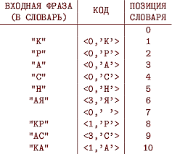
Словарь
Словарь чаще всего постепенно пополняется словами из исходного блока данных в процессе сжатия
Чем больше размер словаря, тем выше эффективность кода
При неоднородных данных (с резким изменением типа) словарь может заполняться неактуальными словами
Сжатие требует много памяти – на порядок больше размера словаря
Словарь:
статический (слова только добавляются)
динамический (адаптивный, слова могут удаляться по мере чтения входных данных).

Slide 15
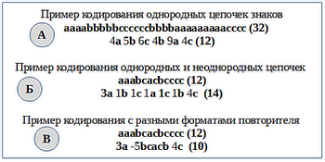
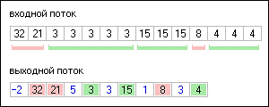
Алгоритм группового кодирования RLE
RLE (run-length encoding) - кодирование длин серий (повторов)
Серия (последовательность одинаковых символов) заменяется на один символ и число повторов
Отрицательное значение повтора – длина последовательности неповторяющихся символов
Алгоритм в форматах РСХ, TIFF, ВМР
Применение:
Простая графика (без плавных переходов – не фото)
Двоичные данные
Низкокачественные звуковые семплы (после дельта-кодирования).

Slide 16
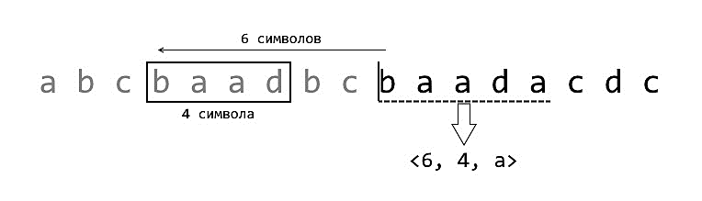
Алгоритмы семейства LZ
1977-78 – Якоб Зив, Абрахам Лемпел, Мэтт Махони – алгоритмы LZ77 и LZ78
Основная идея алгоритма проста – второе и последующие вхождения некоторой строки в сообщении заменяются ссылкой на её первое появление
Семейство LZ включает в себя также LZW, LZSS, LZMA и др. алгоритмы
Почти все современные программы-архиваторы (PKZip, LHA, ARJ и др.) используют ту или иную модификацию алгоритма LZ.

Slide 17
Алгоритм Лемпеля-Зива (LZ77)
Словарный метод
Словарь – уже просмотренная часть сообщения
Очередной фрагмент сообщения заменяется на указатель в содержимое словаря:
смещение назад от текущей позиции
длина совпадающей подстроки
первый символ после совпадения
Составляющие алгоритма:
принцип скользящего окна, →
механизм кодирования совпадений.

Slide 18
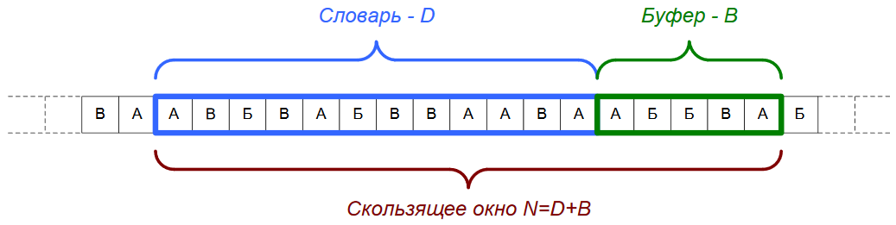
Принцип скользящего окна
В основе – динамический словарь – скользящее по сообщению окно = словарь + буфер (общей длиной 2, 4 или 32KB)
Совпадения ищутся не на всём обработанном префиксе, а в его части – словаре, состоящем из последних уже обработанных символов
Буфер – небольшая порция ещё не закодированных символов входного потока (ограничивает длину кодируемой подстроки)
При больших объёмах ввода алгоритм тратит меньше времени – просматривается не вся исходная строка
Слишком маленькая длина словаря → совпадения на большем расстоянии, чем длина словаря, не будут учтены → кодирование менее оптимально.

Slide 19
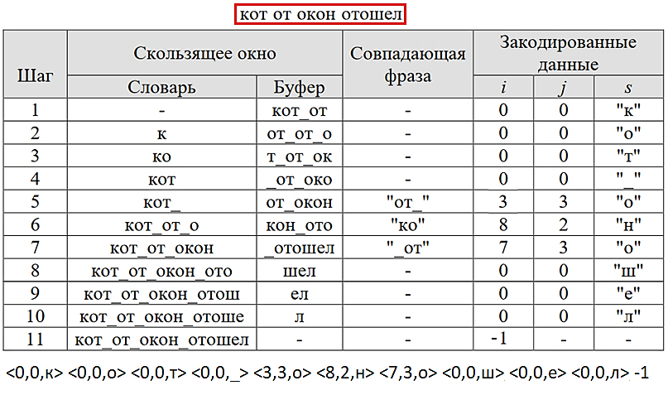
Механизм кодирования совпадений в LZ77
Поиск самого длинного совпадения между строкой из буфера и всеми фразами словаря
Кодовая пара трактуется как команда копирования символов из словаря с определенной позиции.

Slide 20
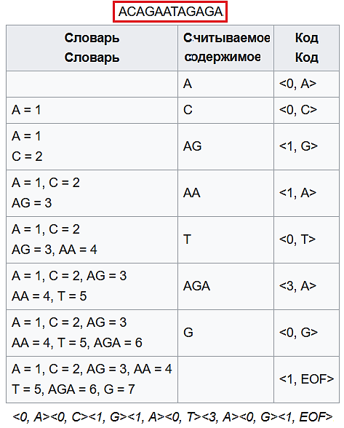
Алгоритм LZ78:
Ориентируется на данные, которые только будут получены:
Не использует «скользящее» окно, хранит словарь из уже просмотренных фраз.
Считываются символы из кодируемого текста, пока накапливаемая подстрока входит целиком в одну из фраз словаря
Как только считанная подстрока перестаёт соответствовать хотя бы одной фразе словаря, алгоритм генерирует код:
индекс строки в словаре, которая до последнего введённого символа содержала подстроку,
символ, нарушивший совпадение.
Затем в словарь добавляется введенная подстрока
Если словарь уже заполнен, то из него предварительно удаляют менее всех используемую в сравнениях фразу.

Slide 21
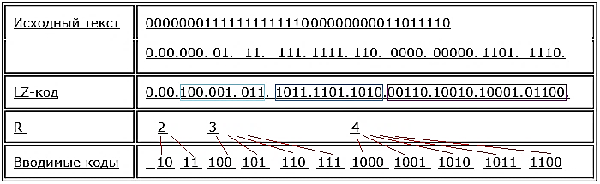
Сжатие битовой последовательности методом Лемпеля-Зива (1/3)
Идея:
Если в тексте появляется последовательность из двух ранее уже встречавшихся символов, то эта последовательсность объявляется новым символом, для нее назначается код, который (при определенных условиях) может быть короче исходной последовательности
Коды – это порядковые номера, начиная с 0 (очередной номер, равный числу уже использованных кодов)
Так, если в алфавите 8 символов, то их двоичные коды – от 0 до 111; тогда первая 2-символьная комбинация получит код 1000, следующая – 1001 и т.д.
В сжатый текст на место исходной последовательности записывается её код
При декодировании повторяются аналогичные действия, поэтому становятся известными последовательности символов для каждого кода.

Slide 22
Сжатие битовой последовательности методом Лемпеля-Зива (2/3)
Алгоритм кодирования:
1. Выбирается первый символ сообщения и заменяется на его код (0).
2. Выбираются следующие 2 символа и заменяются своими кодами.
Одновременно комбинации этих 2-х символов присваивается свой код.
3. Из исходного текста выбираются очередные 2,3,...,N символов, пока не образуется ещё не встречавшаяся комбинация.
Тогда этой комбинации присваивается очередной код, и поскольку совокупность из первых N-1 символов уже встречалась, то она имеет свой код, который и записывается вместо этих N-1 символов. Каждый акт введения нового кода – шаг кодирования.
4. Процесс продолжается до исчерпания исходного текста.

Slide 23
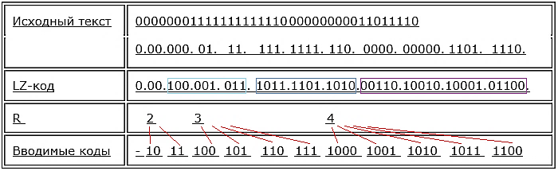
Сжатие битовой последовательности методом Лемпеля-Зива (3/3)
Задача – в определении R – требуемого количества двоичных разрядов для кодирования
R – количество разрядов в наиболее длинном коде
В общем случае R=K после шага кодирования 2^{K-1}-1.

Slide 24

Формат Zip –
Популярный формат архивации файлов и сжатия данных без потерь
1989 - Фил Кац, программа PKZIP
Архив ZIP может содержать один или несколько файлов и каталогов, которые могут быть сжаты разными алгоритмами
Наиболее часто в ZIP используется алгоритм сжатия Deflate →
Существует ряд алгоритмов, выигрывающих у ZIP и в скорости, и в степени упаковки, и в дополнительных возможностях, но ZIP остаётся популярным методом сжатия данных.

Slide 25
Deflate –
Это алгоритм сжатия без потерь, использующий комбинацию алгоритмов LZ77 и Хаффмана
Определён в RFC 1951
Считается свободным от всех существующих патентов
Используется в формате Zip, PNG-изображениях, SSL, HTTP и др.

Slide 26
Deflate = LZ77+ Haffman
Общая идея:
данные проходят через LZ77 (замена повторяющихся строк указателями),
потом результат кодируется Хаффманом (замена символов новыми символами, основываясь на частоте их использования)
LZ77:
Максимальное смещение – 2¹⁵, максимальная длина совпадения – 258 байт
При сжатии для поиска совпадений используется хеш-таблица, содержащая списки вхождений.
Haffman:
На бинарном уровне закодированный текст – последовательность блоков
Размер блока ограничен размером соответствующих ему несжатых данных – не больше 65 535 байт
Блок начинается с трёхбитного заголовка: xyz
x - флаг последнего блока
zy - тип блока:
00 – блок без компрессии
01 – сжатие с предопределёнными кодами Хаффмана
10 – сжатие с адаптивными кодами Хаффмана
11 – зарезервировано.

Slide 27
14. Алгоритмические стратегии.

Slide 28

Этапы создания эффективных алгоритмов
1. Разработать алгоритм и записать его, используя один из способов
формализованный: словесный, графический, псевдокод;
формальный – ЯП.
2. Доказать корректность алгоритма (формальная верификация, тестирование).
3. Проанализировать алгоритм для определения его вычислительной и ёмкостной сложности.

Slide 29
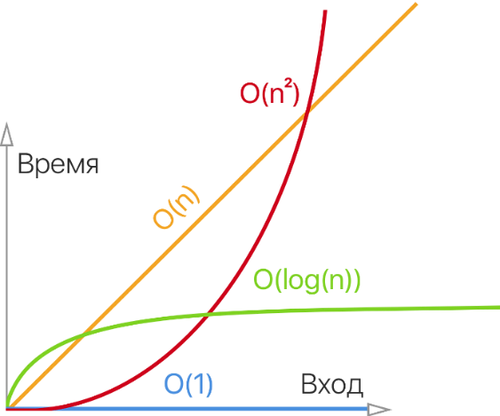
Классы сложности алгоритмов:
f(n) = O(1) константа
f(n) = O(log(n)) логарифмический рост
f(n) = O(n) линейный рост
f(n) = O(n·log(n)) квазилинейный рост
f(n) = O(n^{m}) полиномиальный рост
f(n) = O(2^{n}) экспоненциальный рост.

Slide 30

Интеллектуальная сложность алгоритма
Внешние меры эффективности:
Вычислительная сложность
Пространственная (емкостная) сложность
Внутреннее качество:
Интеллектуальная сложность – определяет сложность разработки и понятность алгоритма
Все виды сложности обычно взаимосвязаны.

Slide 31

Методы проектирования алгоритмов
Нисходящее проектирование →
Восходящее проектирование.

Slide 32
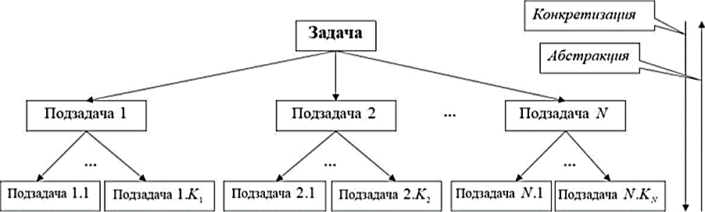
1. Нисходящее проектирование
Метод «сверху вниз»
Основные принципы:
1. Исходная задача разбивается на конечное число вспомогательных подзадач, формулируемых и решаемых в терминах более простых и элементарных операций (процедур) – декомпозиция;
2. Записывается обобщенный алгоритм задачи с применением выделенных на предыдущем шаге подзадач (процедур-заглушек);
3. Выделенные подзадачи вновь разбиваются на более простые и элементарные вплоть до отдельных команд исполнителя (инструкций).

Slide 33
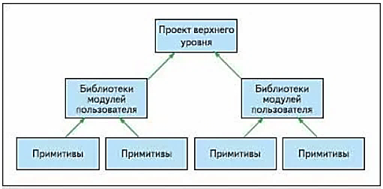
2. Восходящее проектирование
Предполагает создание алгоритма из уже готового корректного набора подалгоритмов (из библиотек функций и/или классов)
Принципы :
1. Строятся функционально завершенные подзадачи более общего назначения;
2. От них переходят к более общим,
3. И так далее, до уровня, на котором можно записать решение исходной задачи.

Slide 34
Методологии (парадигмы) программирования
Парадигмы программирования
Императивное программирование
Декларативное программирование
Метапрограммирование
Процедурное
ООП
Функциональное
Логическое
Структурное

Slide 35

Общие методы разработки алгоритмов (1/2)
Метод грубой силы (прямолинейное решение, метод решения «в лоб») – полный перебор значений в структуре данных
Разделяй и властвуй (декомпозиция) – рекурсивное деление задачи на подзадачи
Динамическое программирование – оптимизация решения сложных задач за счёт однократного выполнения одинаковых подзадач
Жадный метод – сиюминутная наибольшая выгода на каждом шаге приведёт к оптимальному итоговому решению
Поиск с возвратом – попытка избежать ложных решений отбрасыванием частично построенных кандидатов.

Slide 36
Общие методы разработки алгоритмов (2/2)
Метод ветвей и границ – отсев подмножеств допустимых решений, заведомо не содержащих оптимальных решений
Метод преобразования – к другой форме или в более простой случай (предварительная сортировка)
Уменьшение размера задачи – на связи решений для данного экземпляра и меньшего
Эвристические алгоритмы
Сравнение с образцом.

Slide 37

Метод грубой силы (англ. brute force) (1/2)
Относится к мат. методу поиска решения исчерпанием всех возможных вариантов (англ. proof by exhaustion)
Любая задача класса NP может быть решена полным перебором (применим к большому количеству задач)
Сложность зависит от количества всех возможных решений задачи (т.е. от размера задачи)
Может потребовать экспоненциального времени работы
Эффективен в задачах небольшого размера (простые сортировки массивов малой длины, поиск минимума/максимума, поиск данных в неупорядоченной структуре, линейный поиск образца в текстах малой длины)
Область реального применения – криптоанализ (взлом шифров, англ. brute-force attack) для ключей до 64 бит и несложных алгоритмов шифрования.

Slide 38
Метод грубой силы (англ. brute force) (2/2)
Часто оптимален как начальный этап в разработке эффективного алгоритма (как образец при оценке эффективности других алгоритмов)
Примеры:
Возведение числа в неотрицательную степень:
«В лоб»: a^{n} =a·a·…·a n раз
Схема Горнера (битовое представление показателя степени n): для n=9 всего 4 умножения:
Умножение матриц:
«В лоб»: сложность О(n³) Так, для матричной цепочки (А₁А₂А₃) соответственно размерами 10х100, 100х5 и 5х50 в худшем случае (А₁(А₂А₃)) число скалярных произведений равно: 100*5*50 + 10*100*50 = 75000 При ином выборе ((А₁А₂)А₃): 10*100*5 + 10*5*50 = 7500
Эффективные алгоритмы (на плотных матрицах размером от 64х64):
Алгоритм Копперсмита-Винограда (O(n^{2,3755}))
Алгоритм Штрассена (O(n^{2,81})) – не самый асимптотически быстрый, но проще в реализации.

Slide 39
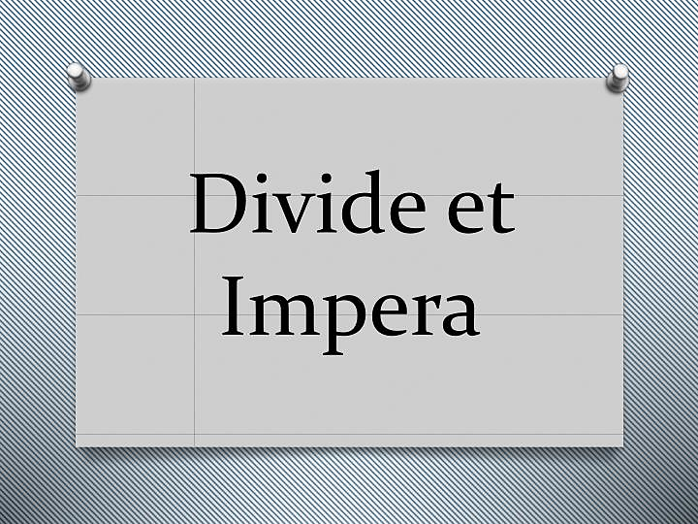
Метод декомпозиции – разделяй и властвуй
Парадигма, лежащая в основе метода:
1. Разделение задачи на несколько подзадач
2. Рекурсивное решение этих подзадач, когда объём подзадачи достаточно мал, выделенные подзадачи решаются непосредственно (получаем простейшее решение, т.е. константная сложность)
3. Комбинирование решения исходной задачи из решений вспомогательных подзадач.
Примеры:
Сортировка слиянием
Быстрая сортировка Хоара
Для многих задач не удаётся найти разбиение на небольшое число подзадач, что
Часто приводит к полиномиальному числу подзадач, причём
Многие одни и те же подзадачи приходится решать многократно, т.к. нет механизма хранения промежуточных результатов.

Slide 40
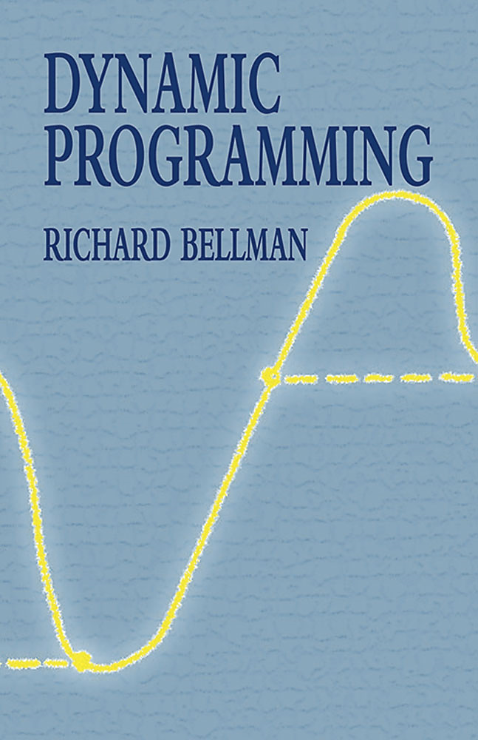
Динамическое программирование (1/3)
1940-50-е, Ричард Беллман
Если исходная задача обладает свойствами:
Оптимальная подструктура задачи – когда оптимальное решение задач меньшего размера может быть использовано для решения бОльших подзадач и, в конечном счёте, для решения исходной задачи (аддитивность)
Задача – это набор перекрывающихся подзадач (используются для решения нескольких задач большего размера)
Возможность хранения решений часто встречающихся подзадач (в таблице).

Slide 41

Динамическое программирование (2/3)
Тогда возможно решение методом динамического программирования:
Исходная задача разбивается на перекрывающиеся подзадачи меньшего размера (с константным временем решения)
Рекурсивно решаются подзадачи (выполнением пп.1-3)
Полученные ранее решения подзадач используются для конструирования решения исходной задачи.

Slide 42

Динамическое программирование (3/3)
Это математический метод оптимизации, описываемый принципом оптимальности Беллмана
Достаточным условием оптимальности служит уравнение Беллмана (для непрерывных систем) или рекуррентное соотношение (для дискретных систем)
Программирование здесь – не кодирование, а программа оптимизации, т.е. оптимальная последовательность событий для получения решения (как в мат. программировании)
Идея оптимизации:
Часто подзадачи одинаковы
Единожды вычисленное значение подзадачи с последующим его многократным использованием позволяет избежать повторов одних и тех же вычислений.

Slide 43
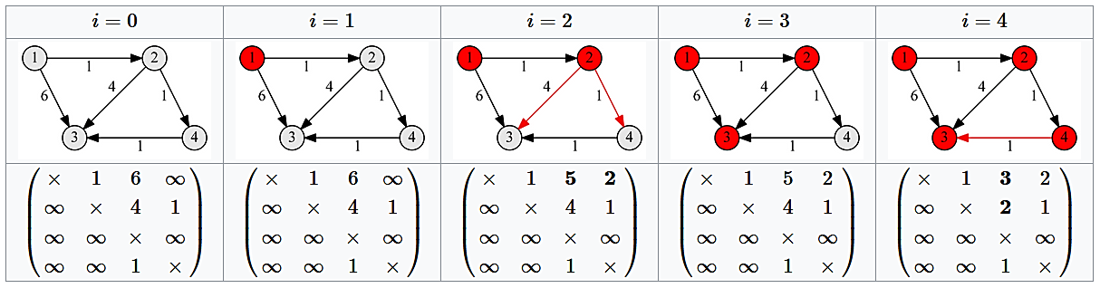
Классические задачи динамического программирования
Вычисление чисел Фибоначчи →
Наибольшая общая подпоследовательность
Порядок перемножения матриц
Задача о рюкзаке
Кратчайшие расстояния в графе (алгоритмы Флойда-Уоршелла, Беллмана-Форда)

Slide 44
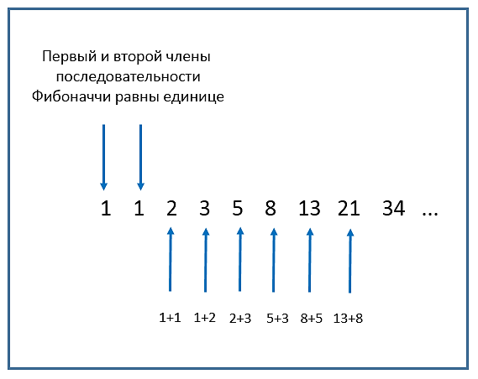
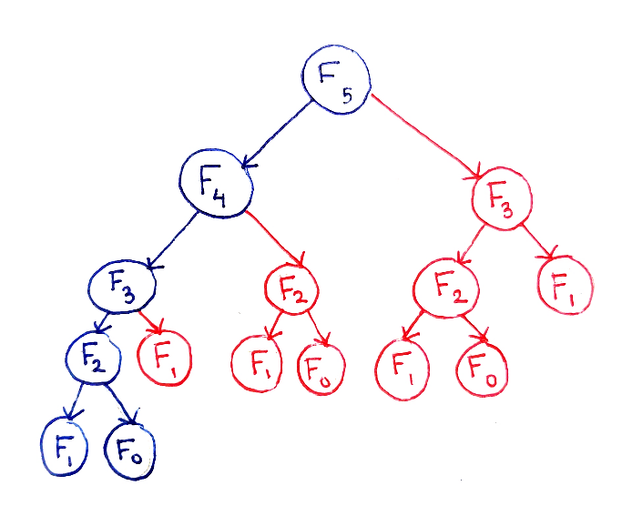
Задача о числах Фибоначчи (1/3)
Последовательность Фибоначчи F_{n} задается формулами: F₀ = 1, F₁ = 1, F_{n} = F_{n–1} + F_{n–2} при n > 1.
Необходимо найти F_{n} по номеру n
Наивная рекурсия:
int F(int n) {
if (n < 2) return 1;
else return F(n-1) + F(n-2);
}
Уже при n = 40 программа работает заметно долго
Причина – одни и те же промежуточные данные вычисляются по несколько раз — число операций нарастает с той же скоростью, что и числа Фибоначчи — экспоненциально.

Slide 45
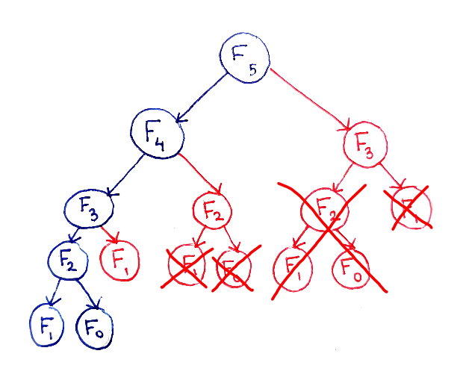
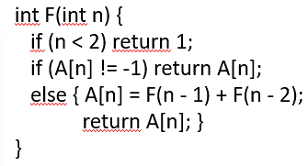
Задача о числах Фибоначчи (2/3)
Возможное решение — сохранение уже найденных промежуточных результатов с целью их повторного использования
Если искомое значение есть в таблице, то берём его из таблицы
Решение является корректным и эффективным по времени О(n), но требует и затрат памяти О(n).
Решение является классическим для динамического программирования:
сначала решили все подзадачи (нашли все F_{i} для i < n), затем
нашли ответ (F_{n} = F_{n–1} + F_{n–2},где F_{n–1} и F_{n–2} уже найдены).
Соответствует подходу «сверху вниз» (нисходящее динамическое программирование).

Slide 46
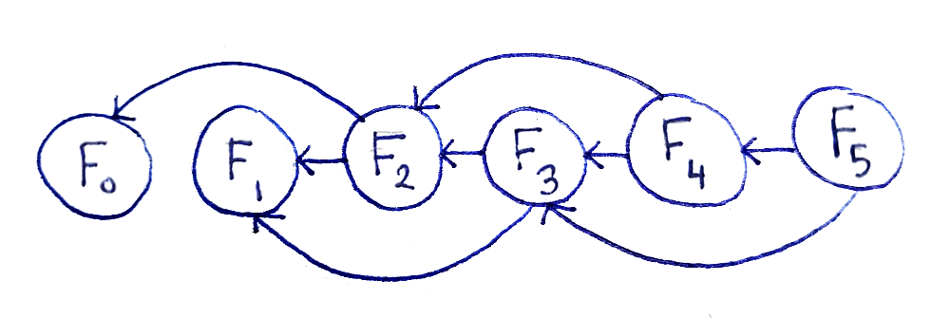
Задача о числах Фибоначчи (3/3)
Цепочка зависимостей подзадач:
Тогда применимо и более простое решение:
int F(int n) {
A = 1; B = 1; // F[0] и F[1]
for (i = 2; i < n; i++) {t=A; A=B; B=t+B;}
return B;
}
Соответствует подходу «снизу вверх» (восходящее динамическое программирование).

Slide 47

Жадный алгоритм (англ. Greedy algorithm)
Это алгоритм принятия локально оптимальных решений на каждом этапе, допуская (в надежде), что конечное решение также окажется оптимальным – принцип жадного выбора
Т.е. возможно, что сиюминутная наибольшая выгода на каждом шаге приведёт к оптимальному итоговому решению
Примеры задач с жадными решениями:
Размен монет →
Выбор заявок (при составлении расписания)
Алгоритм Дейкстры
Алгоритмы Крускала и Прима
Алгоритм Хаффмана.

Slide 48

Жадные алгоритмы, не дающие оптимальных решений
Для ряда задач класса NP, жадные алгоритмы не дают оптимального решения:
задача коммивояжера;
задача минимальной раскраски графа;
задача разбиения графа на подграфы;
задача выделения максимальной клики;
задачи, связанные с составлением расписаний.

Slide 49
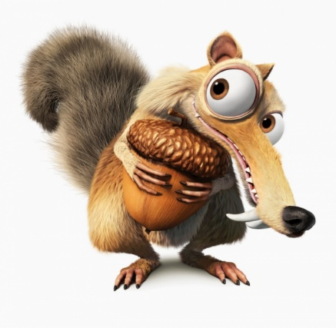
Примеры жадных алгоритмов (1/2)
А. Размен монет
Монетная система состоит из монет различного достоинства
Требуется выдать сумму наименьшим возможным количеством монет
Сначала берётся наибольшее количество монет наивысшего достоинства, затем меньшего номинала и т.д.
Оптимальное решение достигается только для канонических монетных систем (1, 5, 10, …)
Неканонические системы могут дать неоптимальное решение:
Например, сумма 24 по 1, 5 и 7:
Жадный алгоритм: 7 — 3 шт., 1 — 3 шт.,
Правильное решение: 7 — 2 шт., 5 — 2 шт.

Slide 50
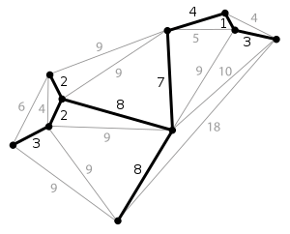
Примеры жадных алгоритмов (2/2)
Алгоритм Дейкстры вычисления кратчайших путей из вершины в графе:
На каждом шаге алгоритм посещает очередную вершину и стремится уменьшить известные расстояния (метки)
Алгоритм Крускала построения минимального остовного дерева:
На каждом шаге выбирается ребро наименьшего веса (не приводящее к появлению цикла) и добавляется к уже имеющемуся множеству
Алгоритм Хаффмана оптимального префиксного кодирования:
На каждом шаге построения H-дерева выбирается пара символов с наименьшей вероятностью, что приводит к оптимальности длины кодов.

Slide 51
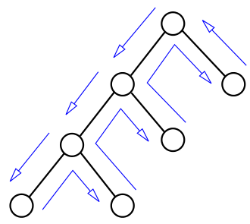
Поиск с возвратом (англ. backtracking)
Термин введен в 1950 году американским математиком Дерриком Генри Лемером
Общий метод нахождения решений задачи, в которой требуется полный перебор всех возможных вариантов в некотором множестве
Позволяет отвечать на вопросы типа: «Перечислите все возможные варианты…», «Сколько существует способов…», «Есть ли способ…» и т.п.
Незначительные модификации метода:
метод ветвей и границ,
поиск в глубину,
метод проб и ошибок.

Slide 52
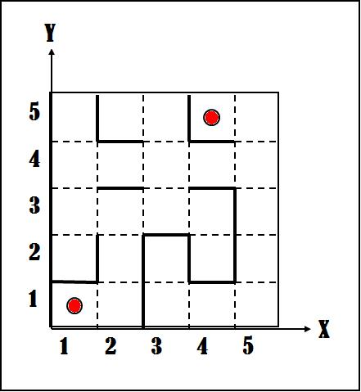
Идея метода поиска с возвратом
Аналогия – обход лабиринта: идём влево пока не найдём выход или не упрёмся в тупик, в последнем случае возвращаемся к последней развилке и идём вправо и далее рекурсивно
Т.е. приняв решение и совершив несколько действий, можно прийти к выводу, что решение было неправильным. Тогда придётся вернуться в точку принятия решения и выбрать альтернативный путь.

Slide 53
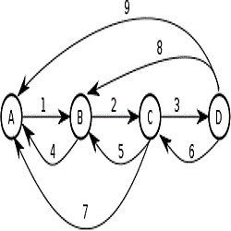
Описание метода поиска с возвратом
Решение задачи сводится к последовательному расширению частичного решения
Если на очередном шаге расширение провести не удаётся, то возвращаются к более короткому частичному решению и продолжают поиск дальше
Данный алгоритм позволяет найти все решения поставленной задачи, если они существуют
Для ускорения метода стараются как можно раньше выявлять заведомо неподходящие варианты:
Зачастую это позволяет значительно уменьшить время нахождения решения.

Slide 54

Рекурсивная схема реализации метода поиска с возвратом
Составные части метода:
Рекурсивная функция, получающая набор решений n, который может быть незавершённым
Мутация – дополнение к набору из n решений
Проверка решения на завершенность (завершение мутаций набора решений – полноценно ли данное решение?) и верность (является ли решение приемлемым на данном наборе значений?).

Slide 55
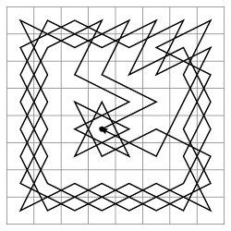
Использование метода поиска с возвратом
Классический пример использования – задача о восьми ферзях (расставить на стандартной 64-клеточной шахматной доске 8 ферзей так, чтобы ни один из них не находился под боем другого) →
Задача о ходе коня (полный обход доски)
Задача о лабиринте (маршрут из клетки в клетку)
Метод позволяет решать множество других переборных задач:
получить все подмножества, размещения, перестановки, сочетания данного множества
Метод является универсальным, однако время нахождения решения может быть очень велико (экспоненциальное) даже на небольшом количестве исходных данных (годы и века)
Поэтому при проектировании таких алгоритмов нужно теоретически оценивать время их работы на конкретных данных.

Slide 56
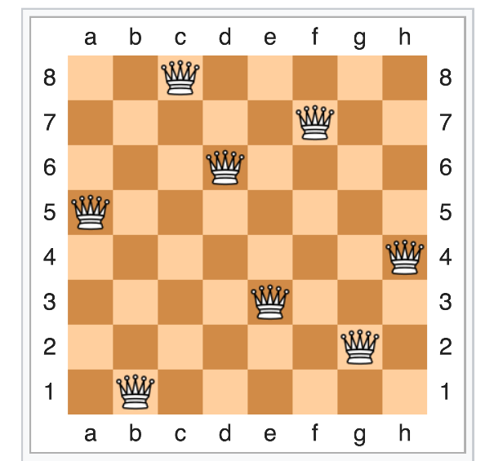
Задача о 8 ферзях (1/2)
Можно ли расставить на стандартной 64-клеточной шахматной доске 8 ферзей так, чтобы ни один из них не находился под боем другого
Сколько таких расстановок существует?
Решение грубой силой: перебрать каждую комбинацию 8 ферзей в каждой из 64 точек и выбрать возможные варианты
Всего комбинаций 8 ферзей на поле 64 клеток без учета боя 4 426 165 368
Улучшение:
Не располагать более 1 ферзя на одной диагонали (сократится до 2056 узлов в дереве решений).

Slide 57
Задача о 8 ферзях (2/2)
Применимость метода поиска с возвратом:
Можно ли построить частичные решения?
Да, можно, на меньшем количестве ферзей
Мутация – добавление нового ферзя
Можно ли оценить частичные решения как верные или неверные?
Да, можно, проверить наличие угроз
Оптимизация: в уже проверенных частичных решениях ферзи не угрожают друг другу, проверять на угрозу только вновь добавленного
Можно ли оценить решение как конечное
Да, когда будут выставлены все 8 ферзей
В этом методе конечное решение – оно же и верное, т.к. все неверные пути решений были исключены ранее.

Slide 58
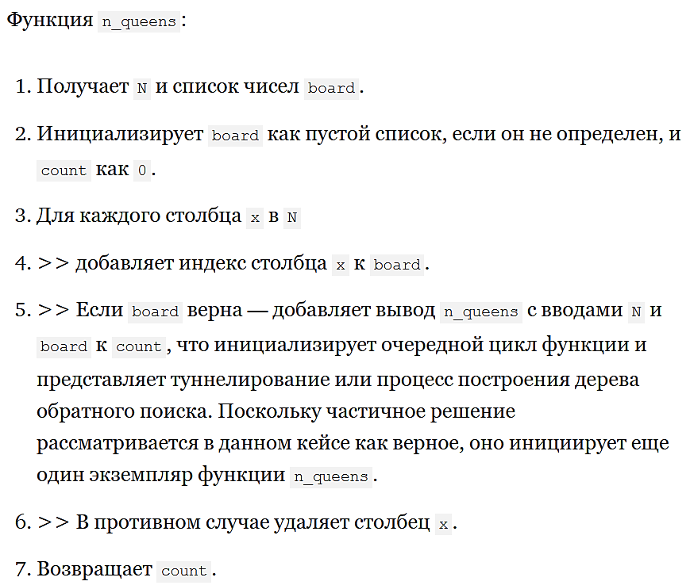
Псевдокод алгоритма решения

Slide 59
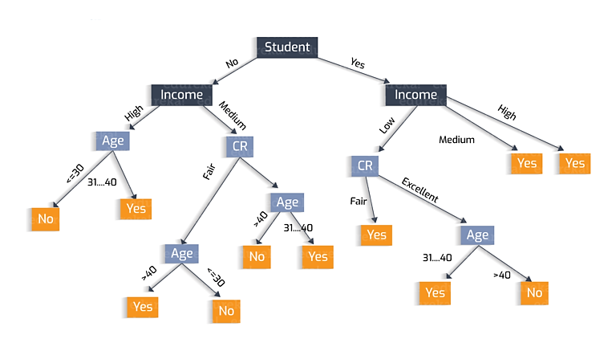
Оптимальный выбор из множества решений
Дискретные задачи оптимизации над конечными множествами имеют конечное множество допустимых решений (дерево решений), из которого можно выбрать наилучшее (обеспечивающее получение экстремума целевой функции)
Выбор лучшего решения возможен полным перебором, но это часто неэффективно
Оптимизация выбора – сокращение числа переборов любым способом
Например, стоит рассматривать только перспективные варианты из всего дерева решений и отбрасывать неперспективные →

Slide 60
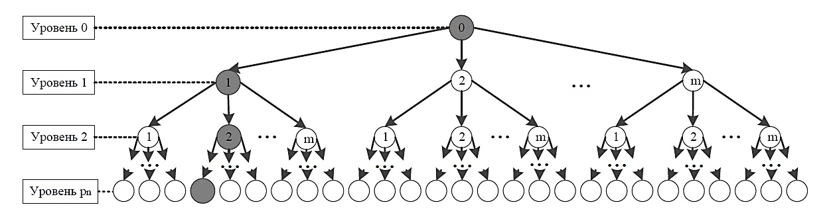
Метод ветвей и границ (англ. branch and bound)
Это общий алгоритмический метод оптимизации
Идея – Алиса Лэнд, Элисон Дойг (1960), позднее – Литтл, Мурти, Суини, Кэрел (задача коммивояжера)
Решения в дереве решений – ветви, границы – это условия, стимулирующие или тормозящие рост ветвей

Slide 61
Состав метода ветвей и границ
Процедура ветвления – разбиение области допустимых решений на подобласти меньших размеров («разделяй и властвуй»)
Процедура вычисления оценок – поиск значений границ целевой функции
Нижняя (верхняя) граница – ключевой элемент всей схемы
Каждый шаг алгоритма – это разбиение множества (подмножества) допустимых решений на подмножества с проверкой, содержит ли новое подмножество оптимальное решение или нет (вписывается ли в границы).

Slide 62
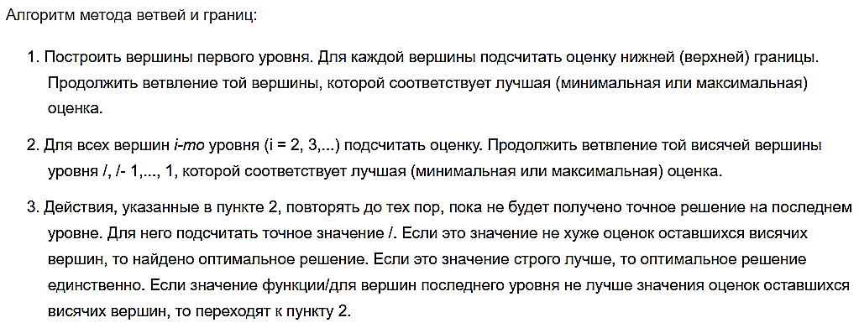
Алгоритм метода ветвей и границ

Slide 63
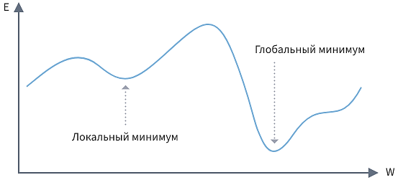
Пример – минимум функции f (x) на множестве допустимых значений переменной x
Функция f и переменная x могут быть произвольной природы
Процедура ветвления - разбиение множества допустимых значений переменной x на подобласти (подмножества) меньших размеров (с рекурсивным применением к подобластям)
Подобласти (подмножества множества значений переменной x) образуют дерево поиска
Процедура нахождения оценок - поиск верхних и нижних границ для решения задачи на подобласти допустимых значений переменной x
Если нижняя граница значений функции на подобласти A больше, чем верхняя граница на какой-либо ранее просмотренной подобласти B, то A может быть исключена из дальнейшего рассмотрения (правило отсева)
Если минимальную из полученных верхних оценок записать в переменную m, то любой узел дерева поиска, нижняя граница которого больше m, может быть исключён из дальнейшего рассмотрения.
Если нижняя граница для узла дерева совпадает с верхней границей, то это значение является минимумом функции и достигается на соответствующей подобласти.

Slide 64
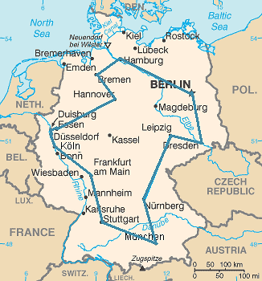
Задача коммивояжера (TSP от англ. Travelling salesman problem)
Одна из самых известных задач комбинаторной оптимизации
Заключается в поиске самого выгодного маршрута, проходящего через указанные города хотя бы по одному разу с последующим возвратом в исходный город
В условиях указывается критерий выгодности маршрута (кратчайший, самый дешёвый, совокупный критерий и т.п.) и соответствующие матрицы расстояний, стоимости и т.п.
Как правило, указывается, что маршрут должен проходить через каждый город только один раз (т.е. выбор среди гамильтоновых циклов)
Задача относится к числу трансвычислительных: уже при небольшом числе городов (66+) не может быть решена методом перебора вариантов никакими компьютерами за время, меньшее нескольких миллиардов лет (для 15-ти городов – 43 миллиарда маршрутов, для 18-ти – 177 триллионов).

Slide 65
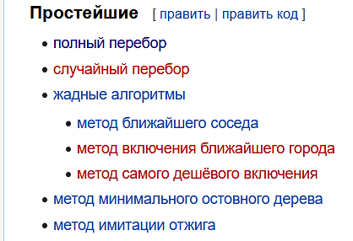
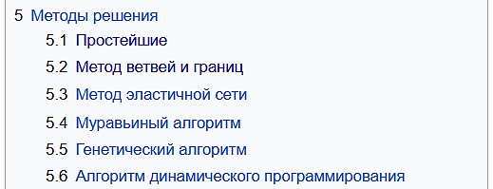
Методы решения задачи коммивояжера

Slide 66
Решение методом ветвей и границ

